Slide 1
Stage au laboratoire SCoTE
Science de la Cognition, Technologie et Ergonomie

Slide 2

Problématique
Pouvons-nous identifier des méthodes pour fausser une intelligence artificielle ?

Slide 3
Introduction
Au laboratoire SCoTE
Du 15 novembre 2021 au 28 mai 2022
Encadré par Julien CEGARRA
Pourquoi ce stage ?

Slide 4
Le Laboratoire
Science de la Cognigition, de la Technologie et de l'Ergonomie.
Quatorze chercheurs
Fonctionnement.

Slide 5


L'étude
Un article de presse

Slide 6
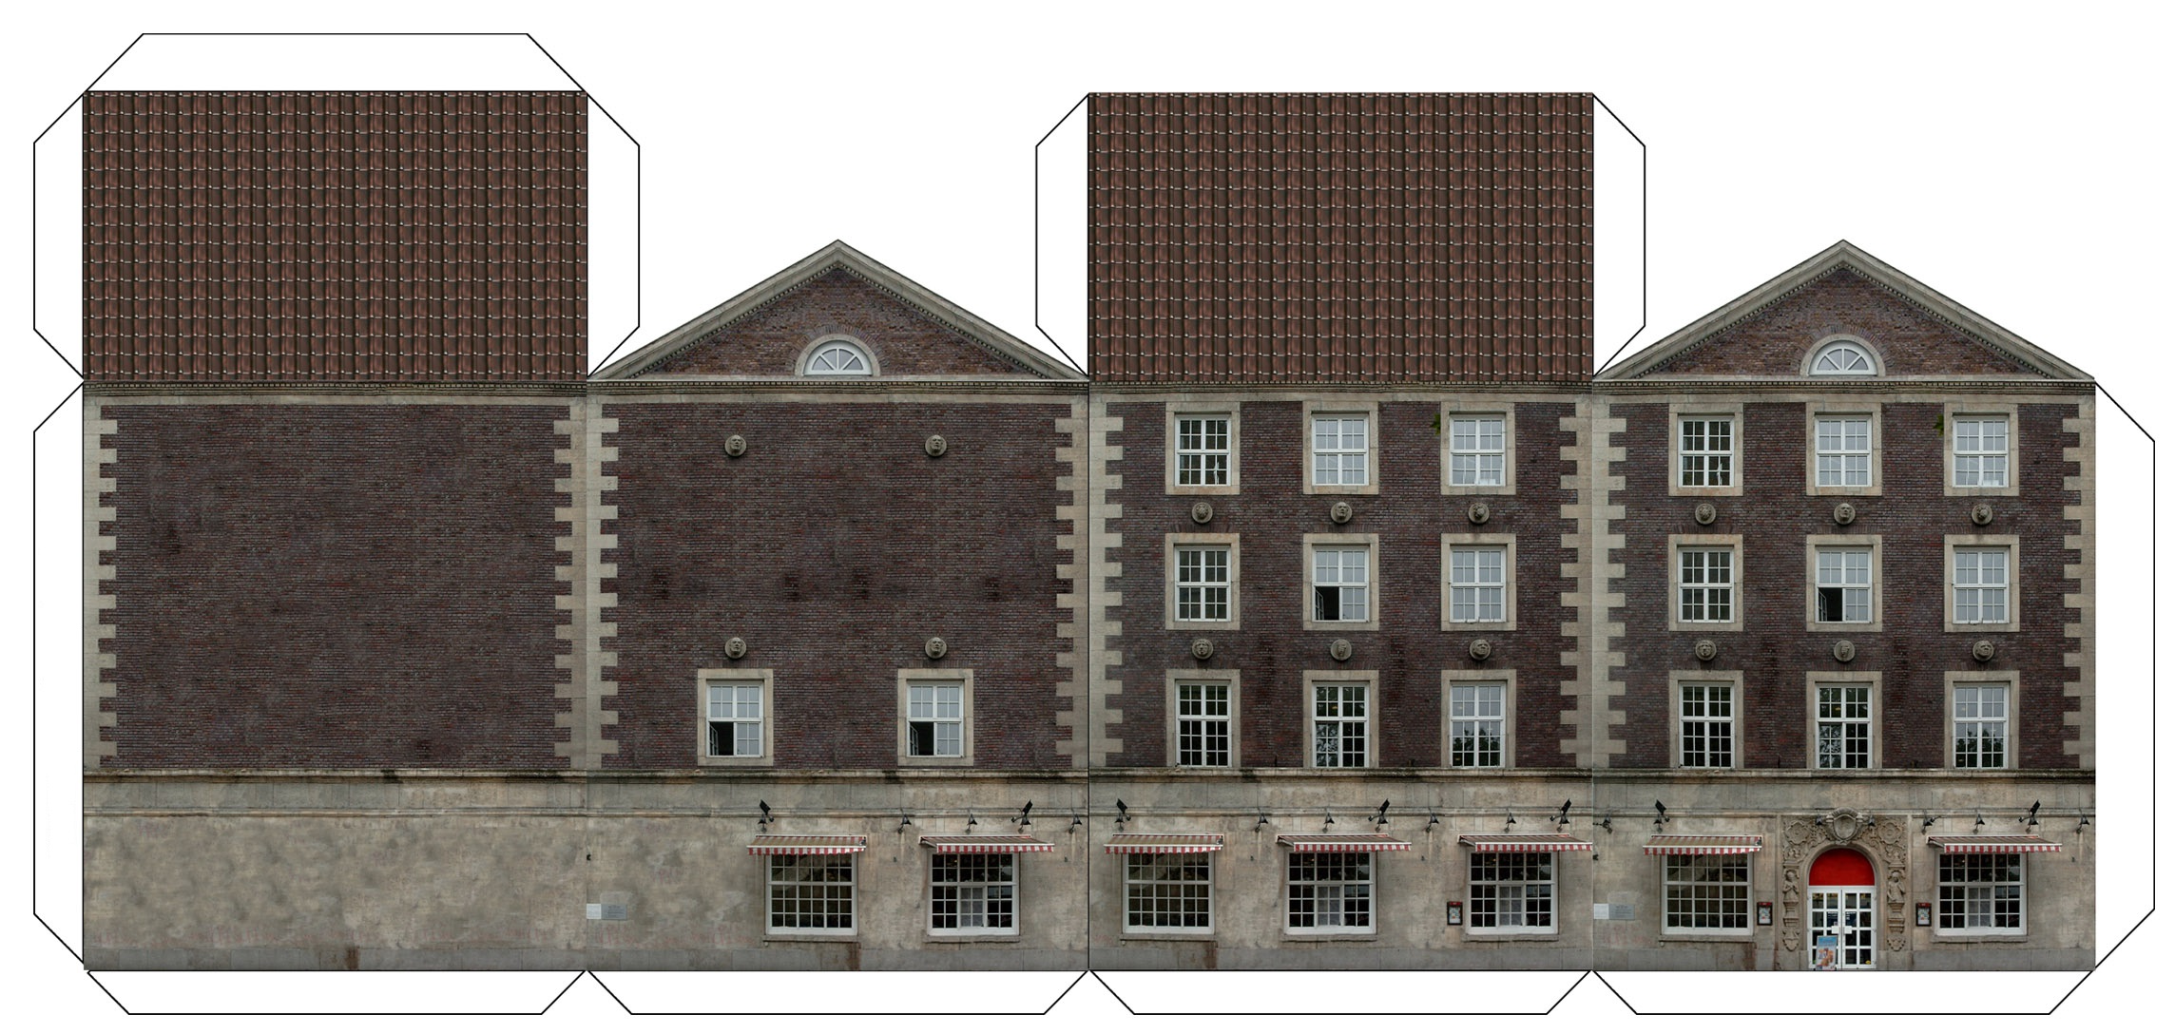
La création de l'outil
Le cahier des charges
Les tâches qui en découlent
Le rythme de travail

Slide 7
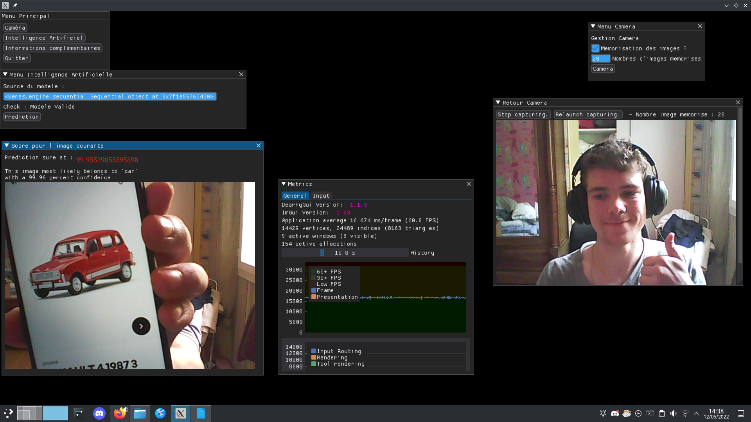
La création de l'outil
Une première version

Slide 8
La création de l'outil
Une première version
Les facilités
Les difficultés

Slide 9
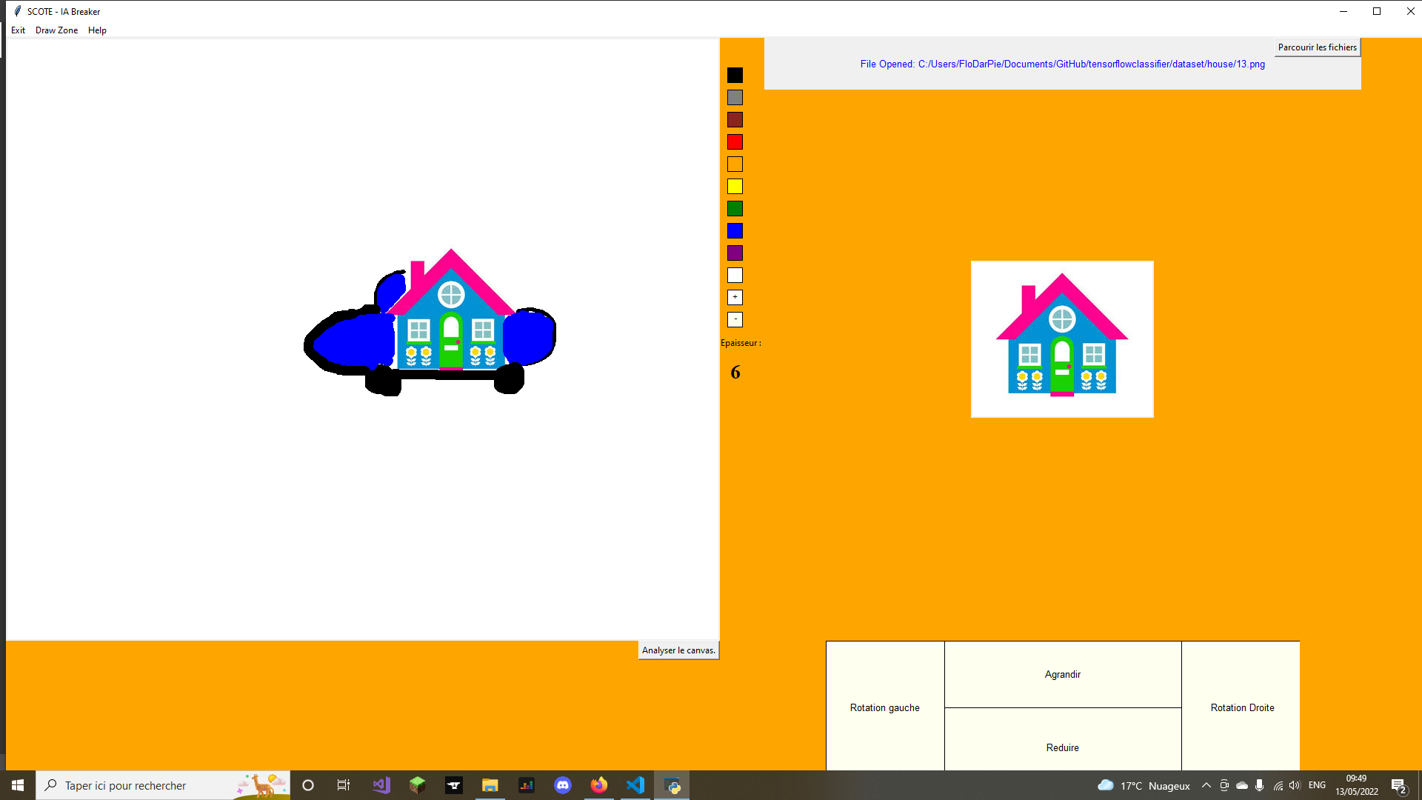
La création de l'outil
Un nouveau rythme de travail
La réflexion

Slide 10
La création de l'outil
Un nouveau rythme de travail
La réflexion
Les difficultés

Slide 11
Conclusion
Pourquoi je souffre en réalisant ce stage ?

Slide 12
Merci pour votre attention

